Slide 1






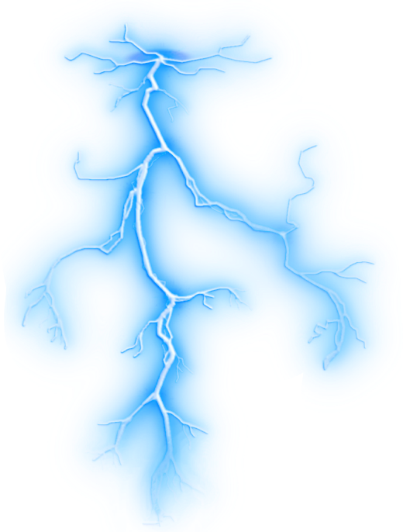
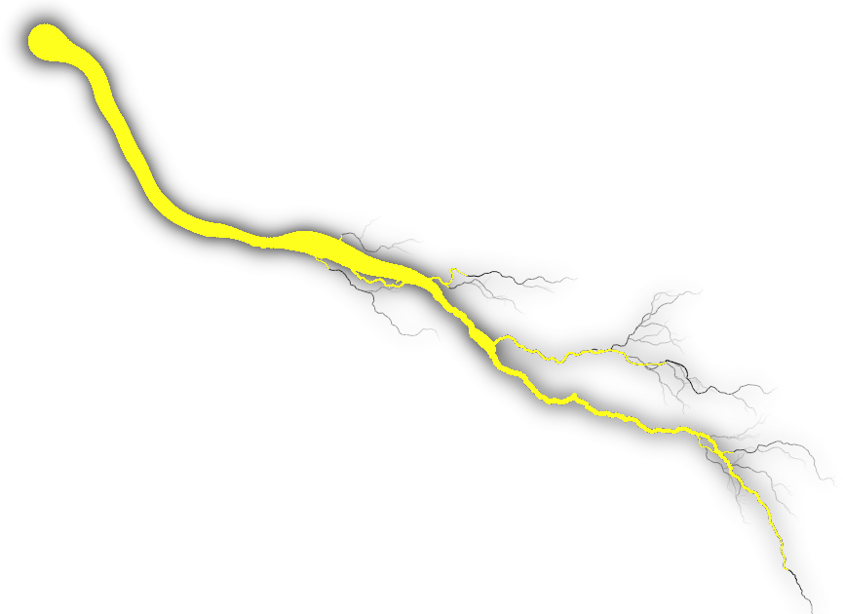

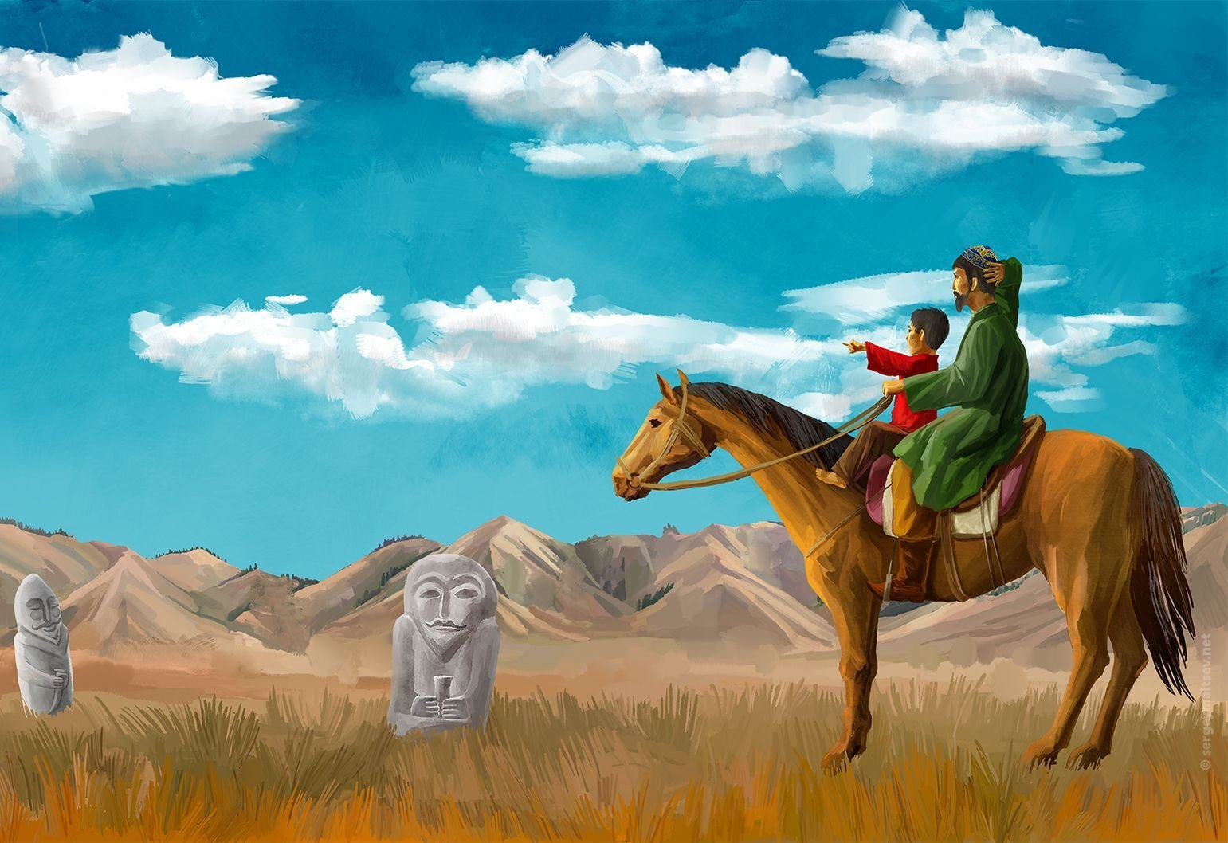
Сұрақ жазасыз
Дұрыс
Қате
Қате
@uk.online_bilim

Slide 2
Сұрақ жазасыз
Қате
Дұрыс
Қате
@uk.online_bilim

Slide 3
Сұрақ жазасыз
Қате
Дұрыс
Қате
@uk.online_bilim

